Slide 1
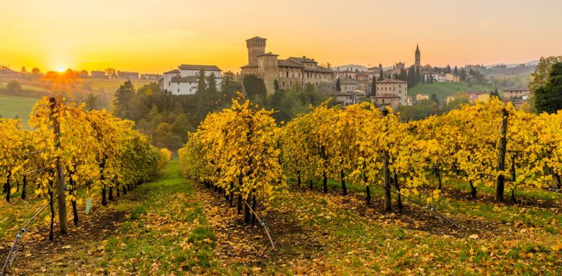
Emilie-Romagne
Richesses de la Dolce Vita Italienne

Slide 2
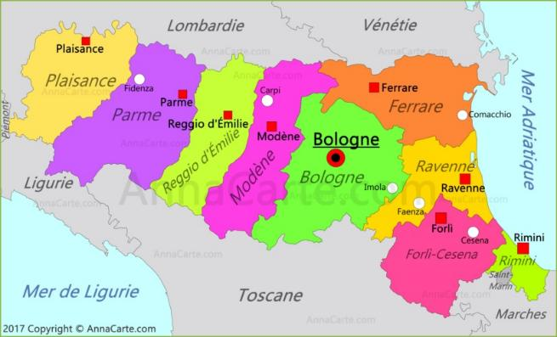

la Région Emilie – Romagne
RAVENNE – BOLOGNE – PARME – et République SAINT MARIN

Slide 3
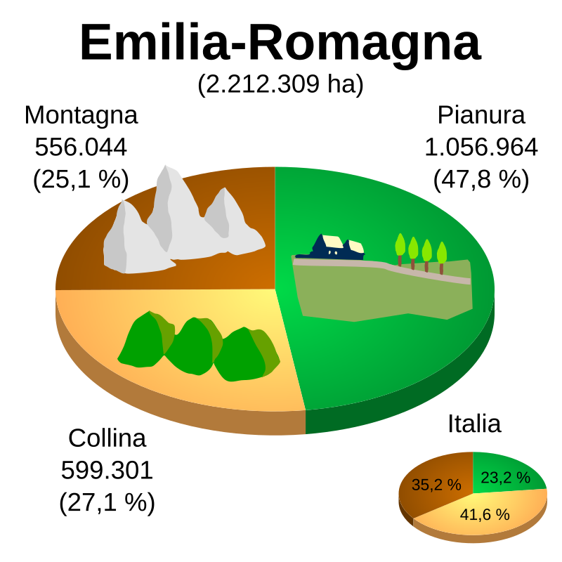
les centres d’intérêt de la région
EMILIE - ROMAGNE

Slide 4
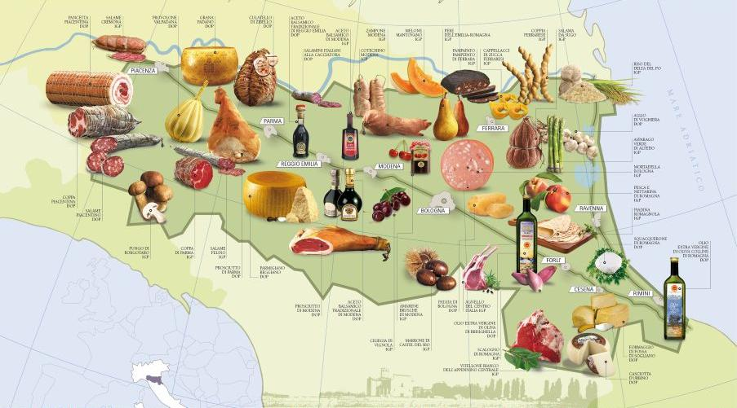
balade gourmande en Emilie - Romagne

Slide 5
Je vous invite pour découvrir les richesses de la DOLCE VITA Italienne
en région EMILIE ROMAGNE
Clichés et découverte de RAVENNE
BOLOGNE
PARME
et la République de SAINT MARIN
PALAIS - PLACES - MUSEES - MONUMENTS RELIGIEUX - PATRIMOINE

Slide 6
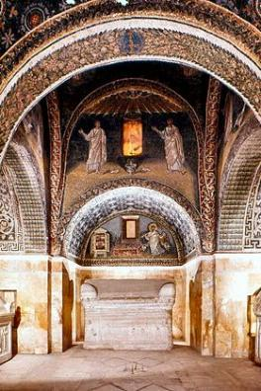
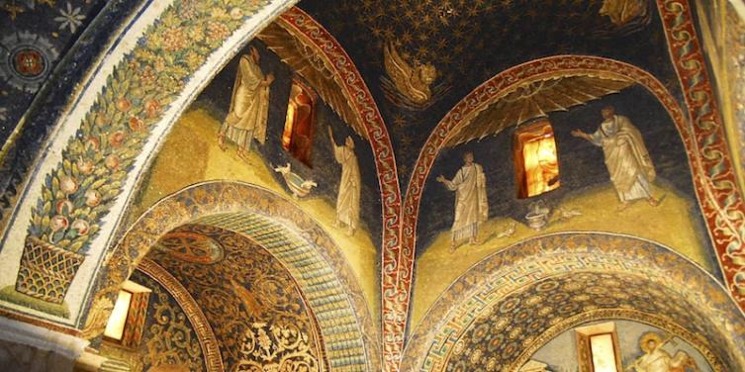
RAVENNE
Mausolée Galla Placidia
et détail voûte décorée

Slide 7
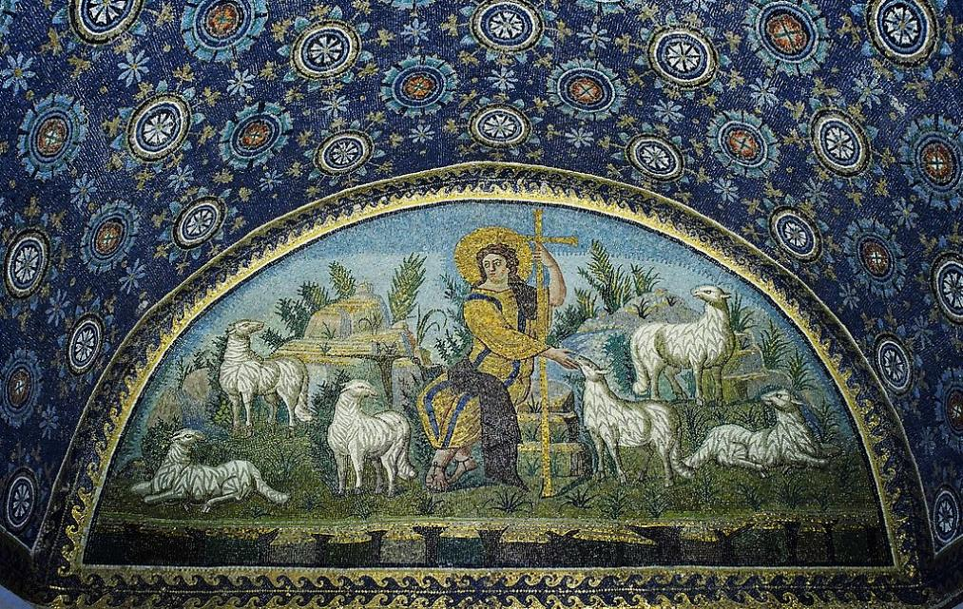
le ‘Bon Pasteur’
Du mausolée
Galla Placidia

Slide 8
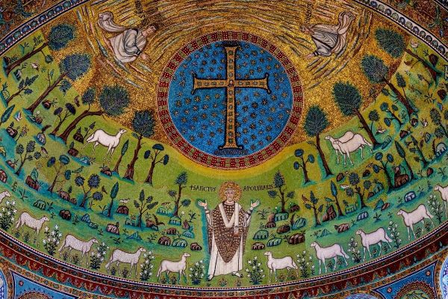
Mosaïques de la Basilique Saint Vital - RAVENNE

Slide 9
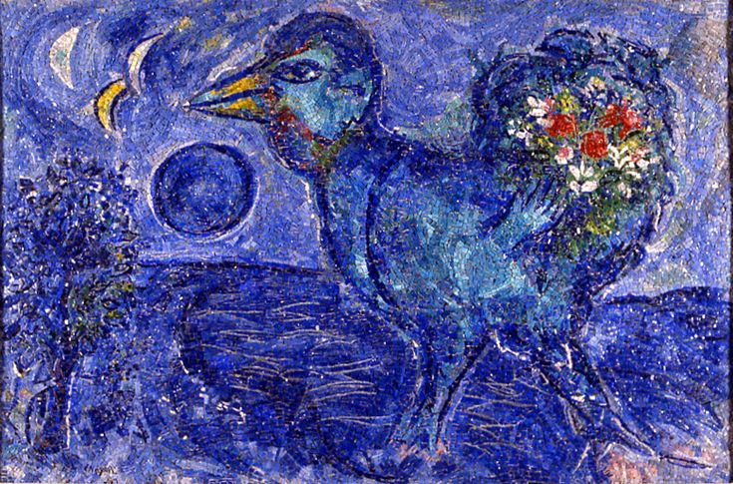
Musée Mar de Ravenne
Mosaïques de Chagall et de Georges Mathieu

Slide 10
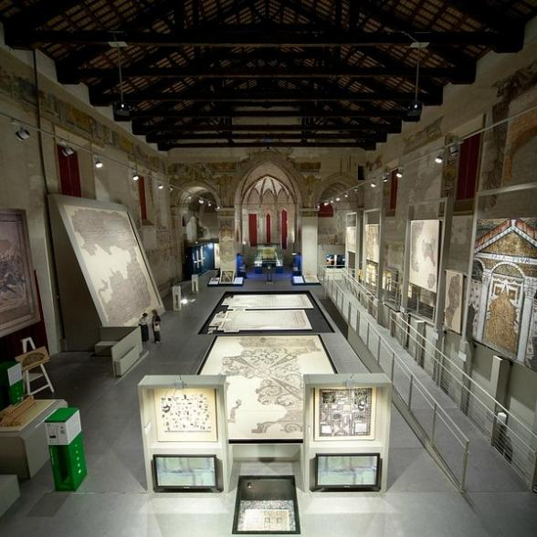
salle d’exposition du
Musée Mar de RAVENNE

Slide 11
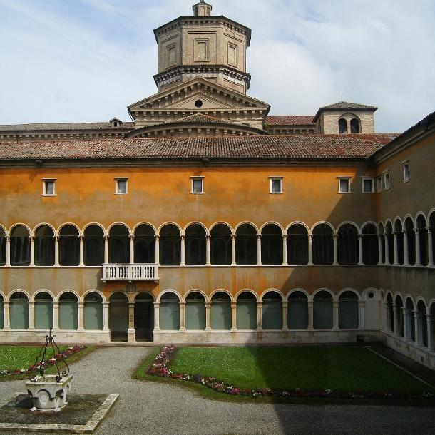
Le Musée d’Arts de RAVENNE

Slide 12
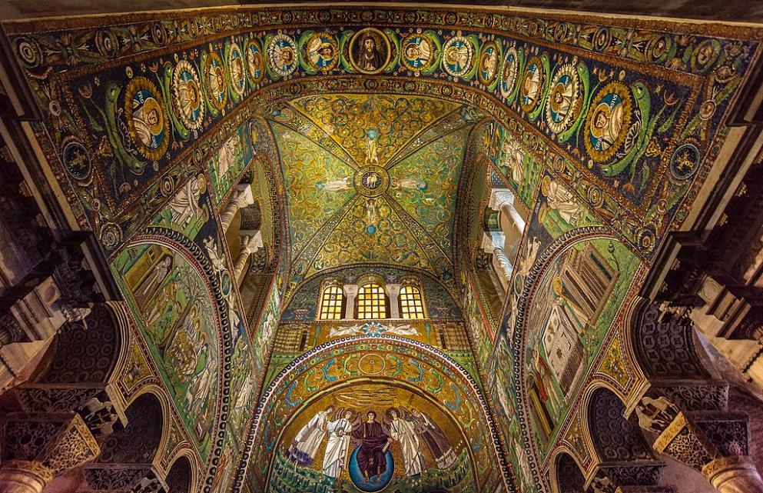
Basilique Saint Vital de Ravenne
décor de la nef

Slide 13
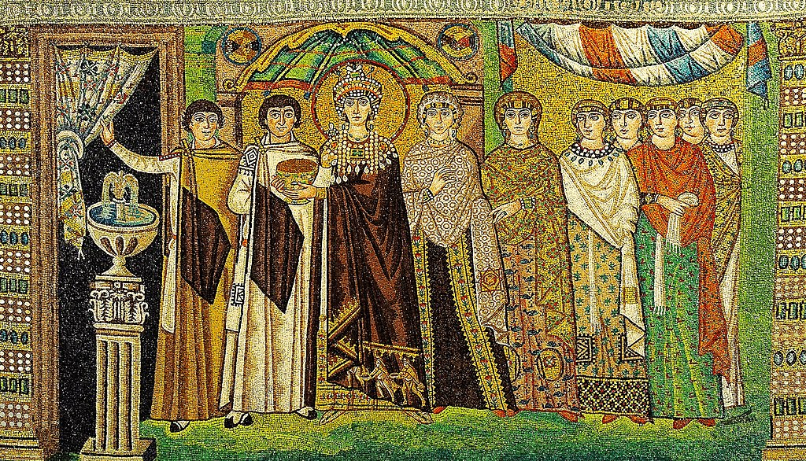
en Basilique Saint Vital de Ravenne : Théodora (impératrice de Byzance) parée de grenats et émeraudes, entourée des servantes et chambellans – Mosaïque du 6eme siècle

Slide 14
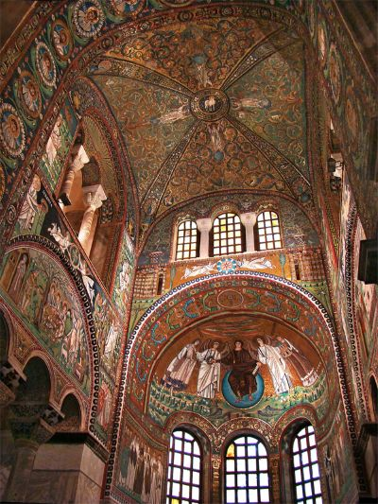
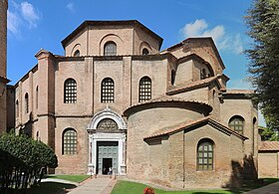
façade de la basilique Saint Vital de RAVENNE
et la Nef

Slide 15
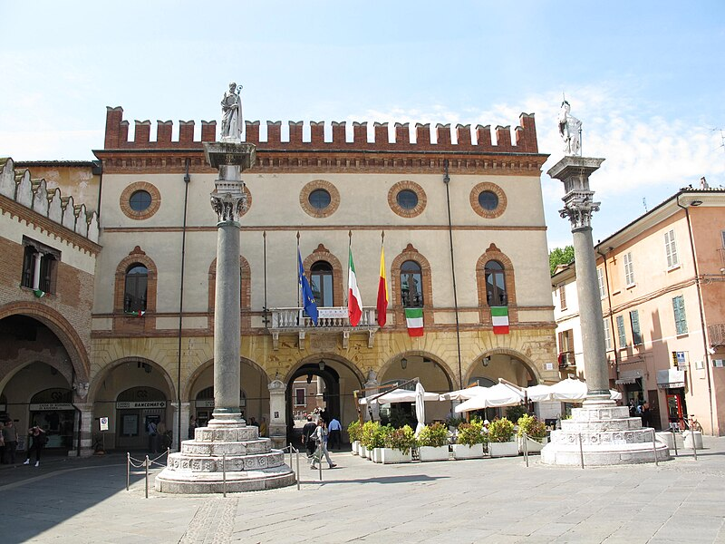
RAVENNE
Place del Popolo

Slide 16
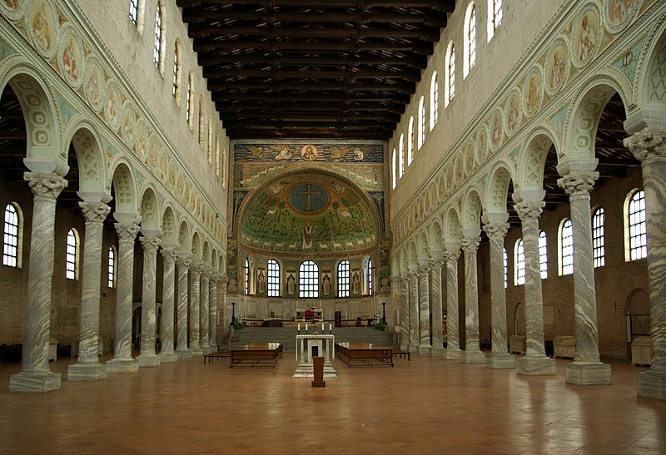
Nef et abside de la basilique Saint
Apollinaire le Neuf

Slide 17
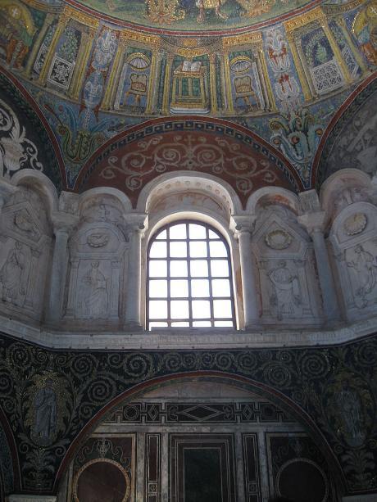
Baptistère des orthodoxes du 5eme siècle RAVENNE

Slide 18
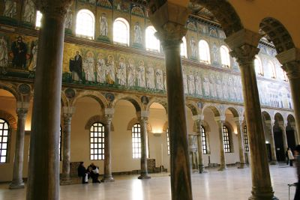
Basilique Saint Apollinaire le neuf
Ravenne

Slide 19
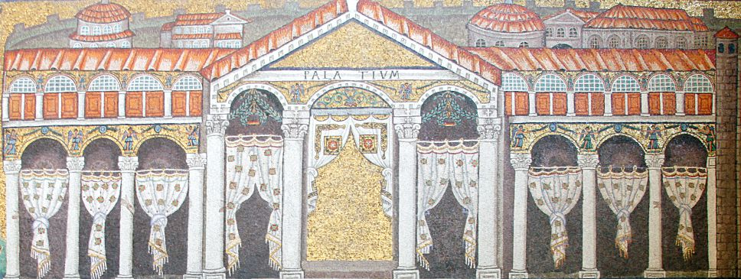
décor de Saint Apollinaire le Neuf - Ravenne

Slide 20
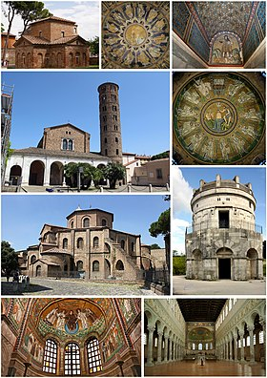
RAVENNE principaux monuments

Slide 21
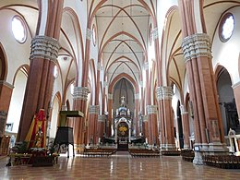
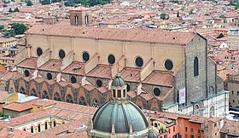
BOLOGNE
BOLOGNE – Basilique Sainte Pétrone – Nef et
Vue extérieure

Slide 22
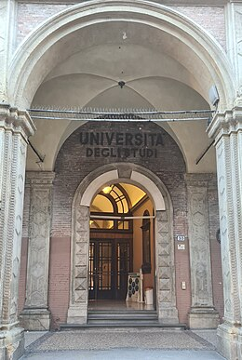
entrée Université de Bologne, fondée en 1088

Slide 23
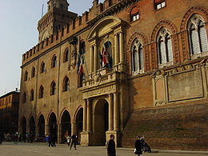
Palais de briques avec arcades
Accursio à BOLOGNE

Slide 24
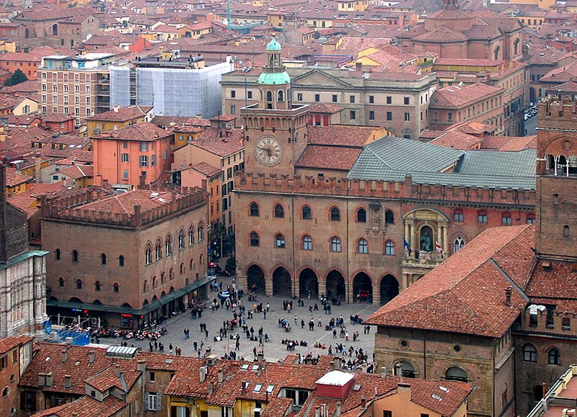
Place Majeure de Bologne

Slide 25
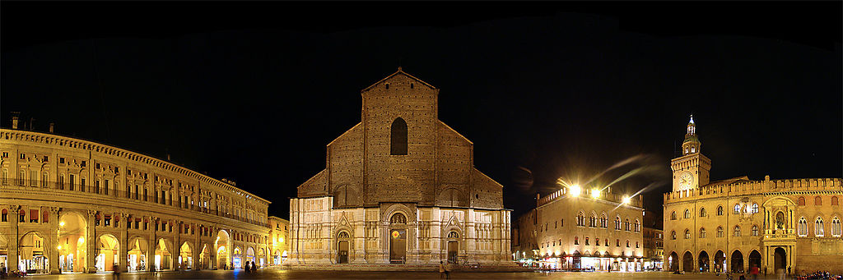
Panorama de Bologne : de gauche à droite : palais Banchi – basilique Sainte Pétrone
Palais Notai et, celui de Accursio-

Slide 26
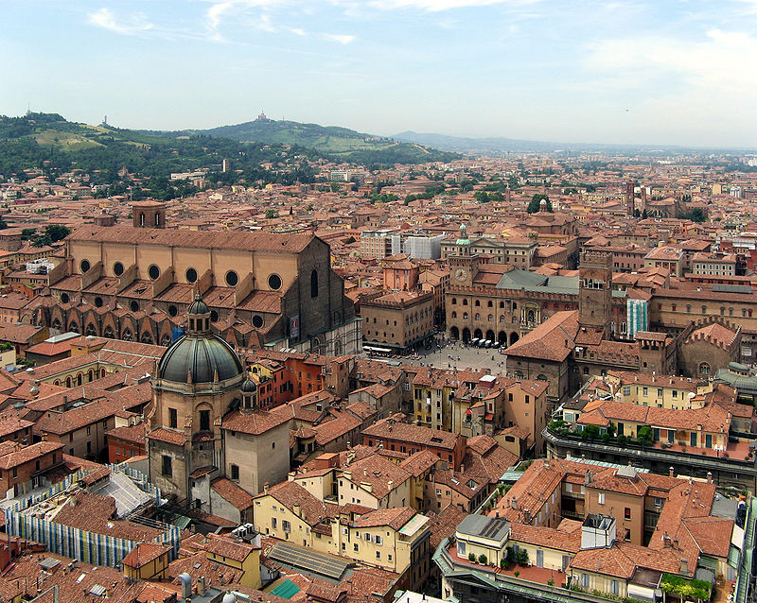
vue aérienne BOLOGNE
Basilique Sainte Pétrone et
Place Majeure

Slide 27
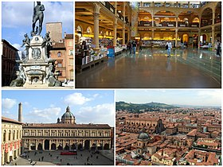
BOLOGNE

Slide 28
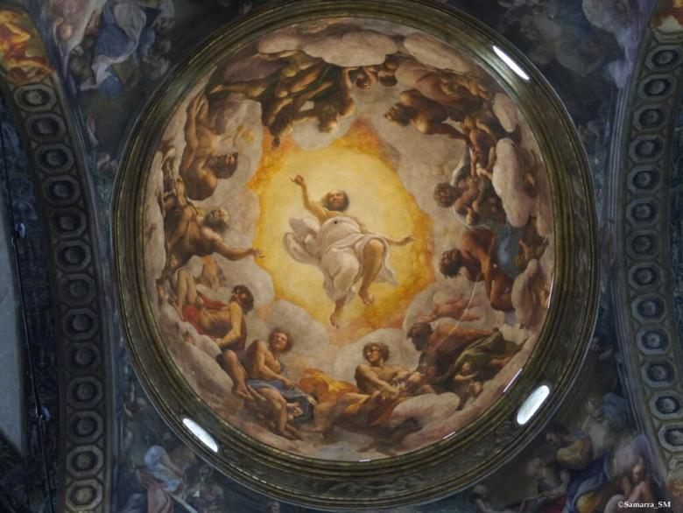
PARME
dôme de la coupole romane

Slide 29
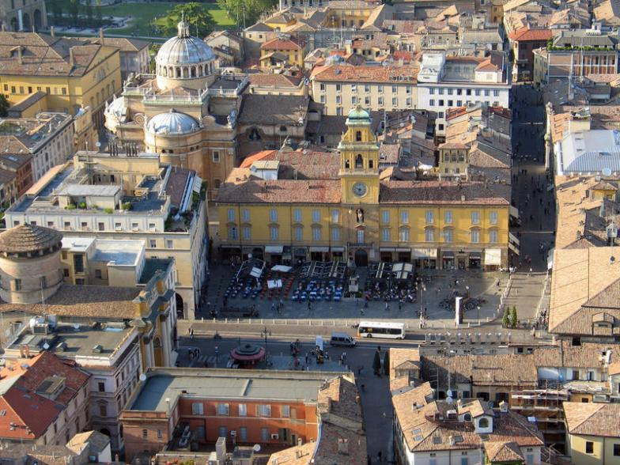
Place Garibaldi à PARME

Slide 30
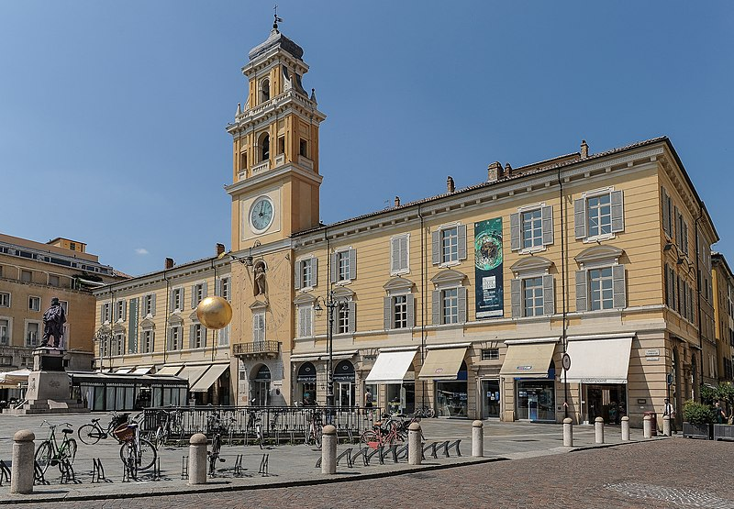
Palais du Gouvernement
Place Garibaldi
Parme

Slide 31
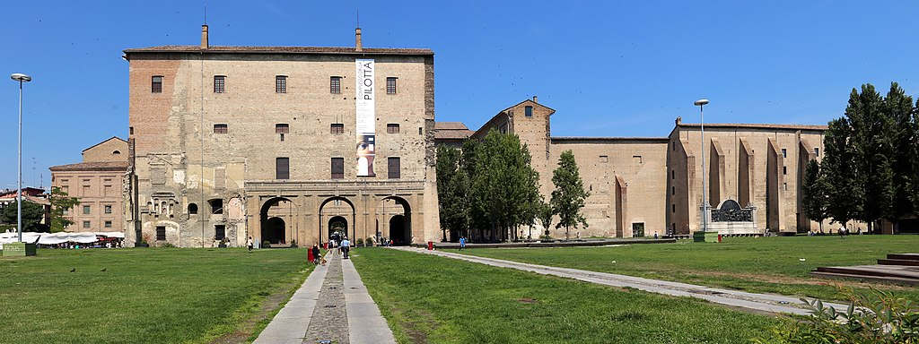
PARME Palais della Pilotta

Slide 32
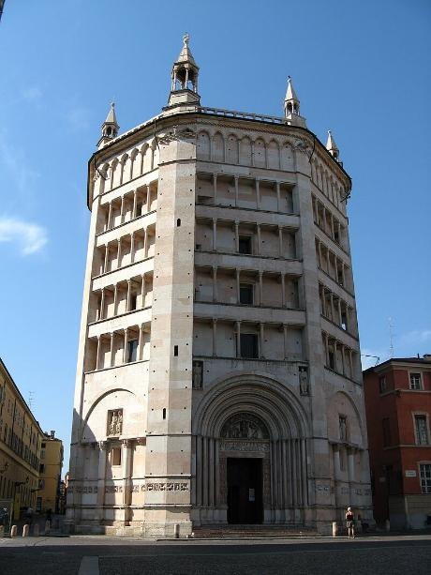
PARME – le Baptistère

Slide 33
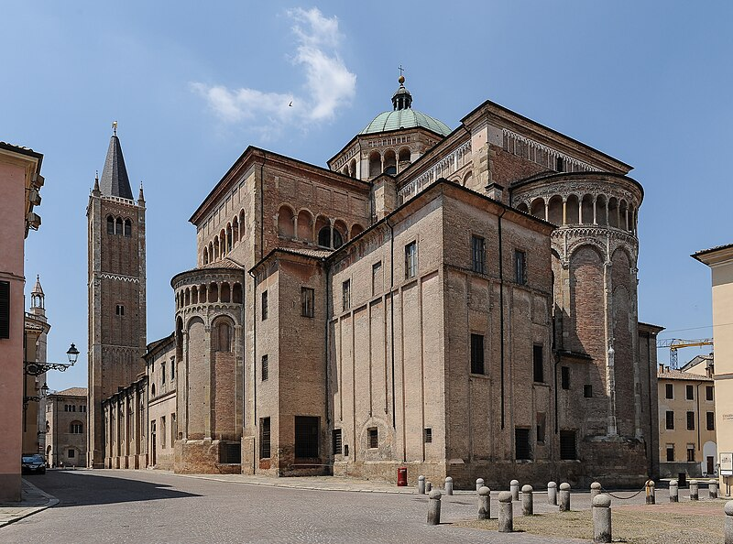
PARME
la Cathédrale

Slide 34
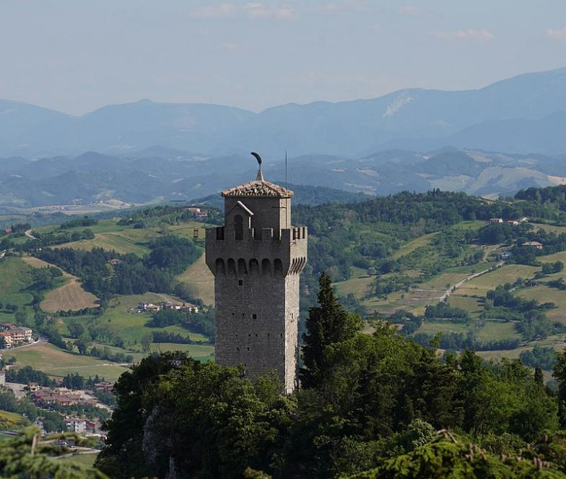
Une route en lacets grimpe vers les tours médiévales de la
République SAINT MARIN
accroché au Mont TITANO nid d’aigle, protégé par une triple enceinte fortifiée
Escaliers nombreux bordés de commerces
Tour Montale
République de Saint Marin

Slide 35
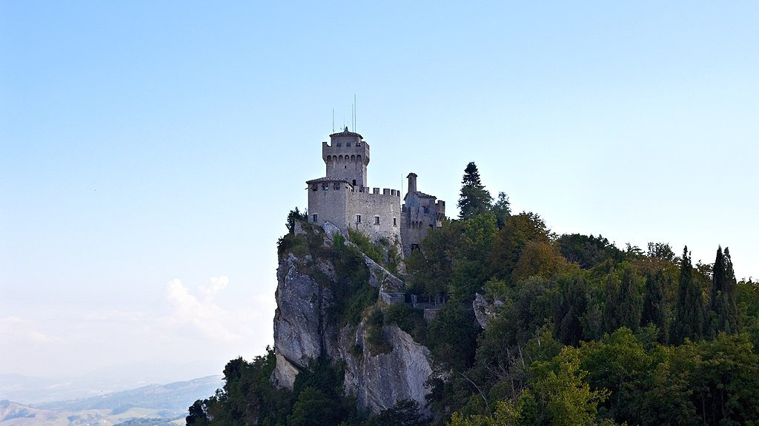
Tour de Cesta – République de Saint Marin

Slide 36
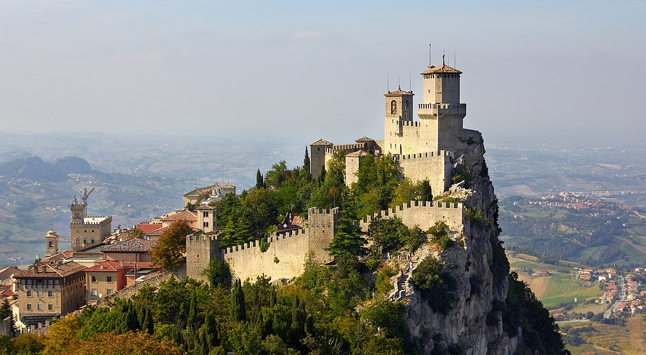
Forteresse de GUAITA

Slide 37
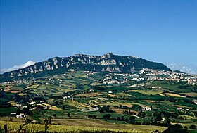
Le Mont TITANO de la République de Saint Marin - 700m d’altitude

Slide 38
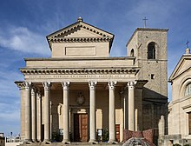
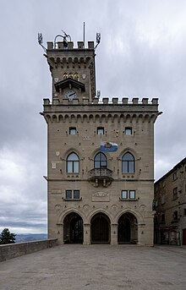
cathédrale de Saint Marin, façade
La République de SAINT MARIN
crée par un Moine en l’an 301 à 700m d’altitude sur
61 km2
Palais du Gouvernement – Saint Marin

Slide 39

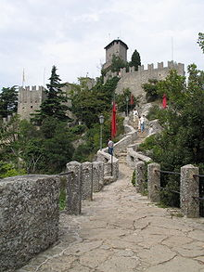
Murs défensifs de la forteresse GUAITA et route d’accès

Slide 40
Sur Une Suggestion De JackDidier
Richesse De La Dolce
Vita Italienne
Lorient Vous A Présenté Emilie Romagne
Les Image Et Le Son
Du Net
Daniel

